Slide 1

6월 7일 meeting
YOLO:
You Only Look Once
조민준
Page 01

Slide 2
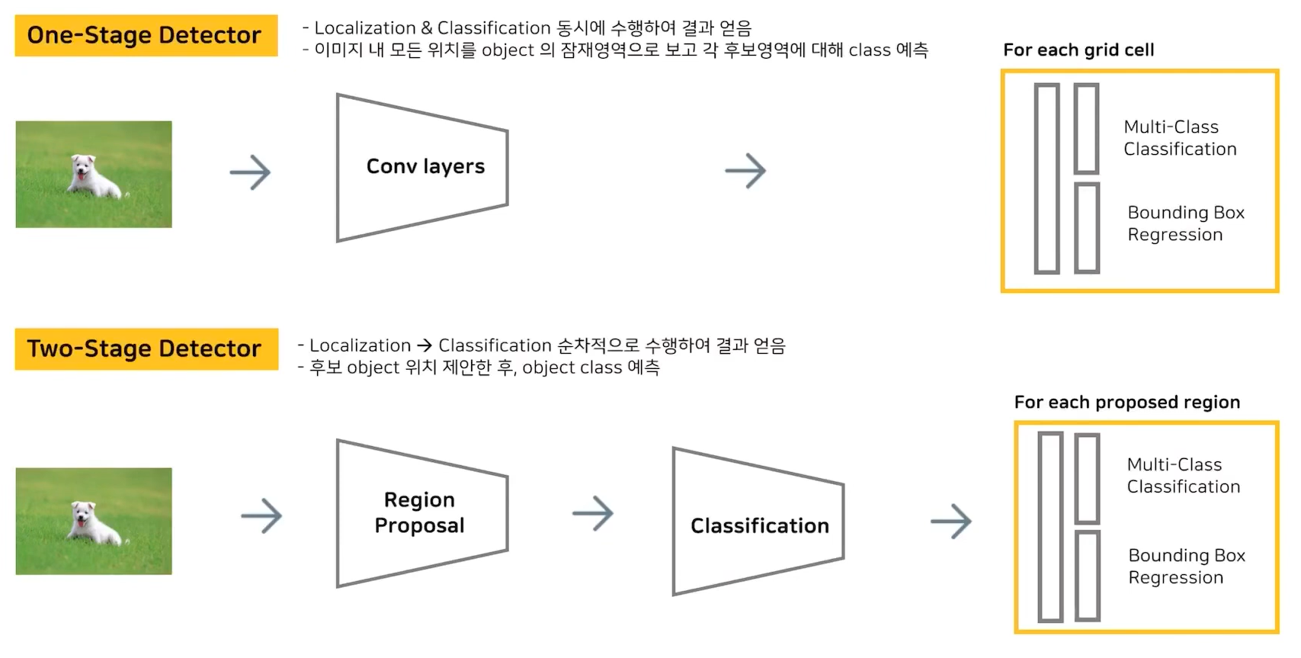
글씨체
글씨체
PART1 ㅣIntroduction
글씨체
Introduction
글씨체
COMPANY

Slide 3
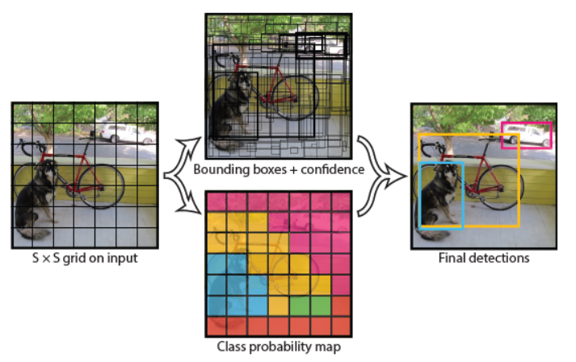
글씨체
글씨체
PART2 ㅣUnified Dectction
글씨체
Unified Dectction
글씨체
COMPANY
SxS grid -> each grid cell, bbox prediction+confidence &Class probability -> Final detections

Slide 4
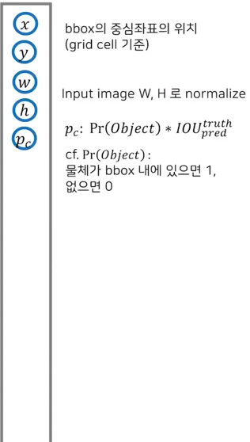
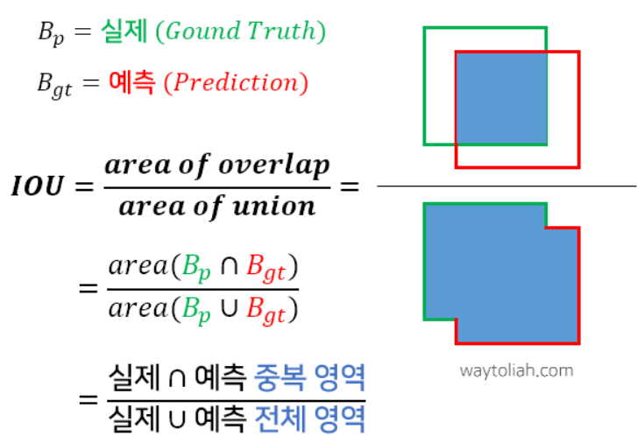
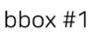
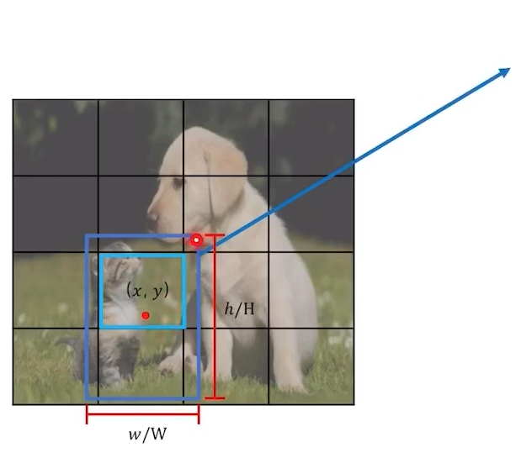
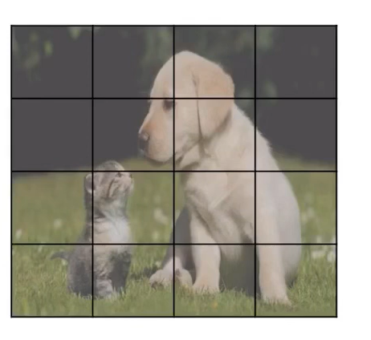
글씨체
글씨체
PART2 ㅣUnified Dectction
글씨체
Unified Dectction
글씨체
Ex) S=4, B=2, C=20
COMPANY

Slide 5
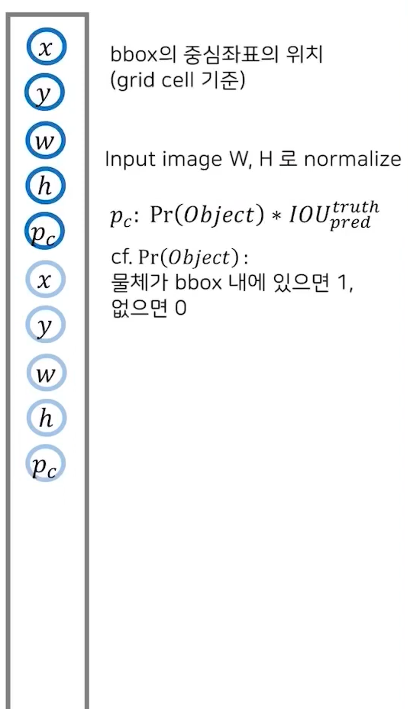
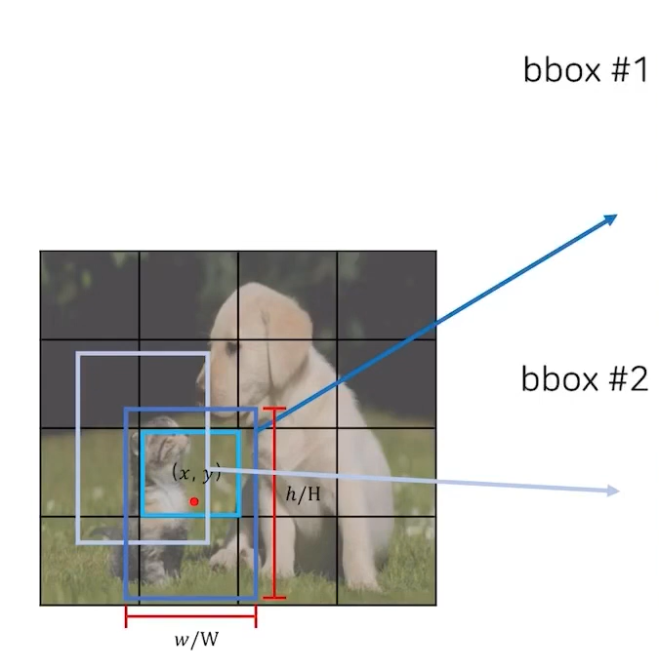








글씨체
글씨체
PART2 ㅣUnified Dectction
글씨체
Unified Dectction
글씨체
Ex) S=4, B=2, C=20
COMPANY

Slide 6
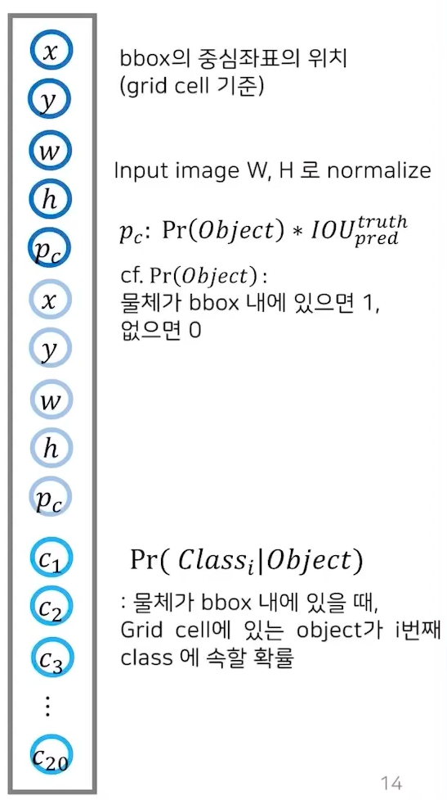
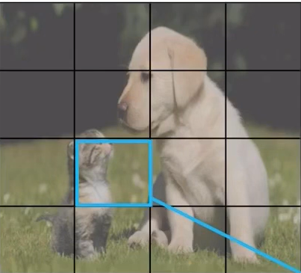

글씨체
글씨체
PART2 ㅣUnified Dectction
글씨체
Unified Dectction
글씨체
COMPANY

Slide 7
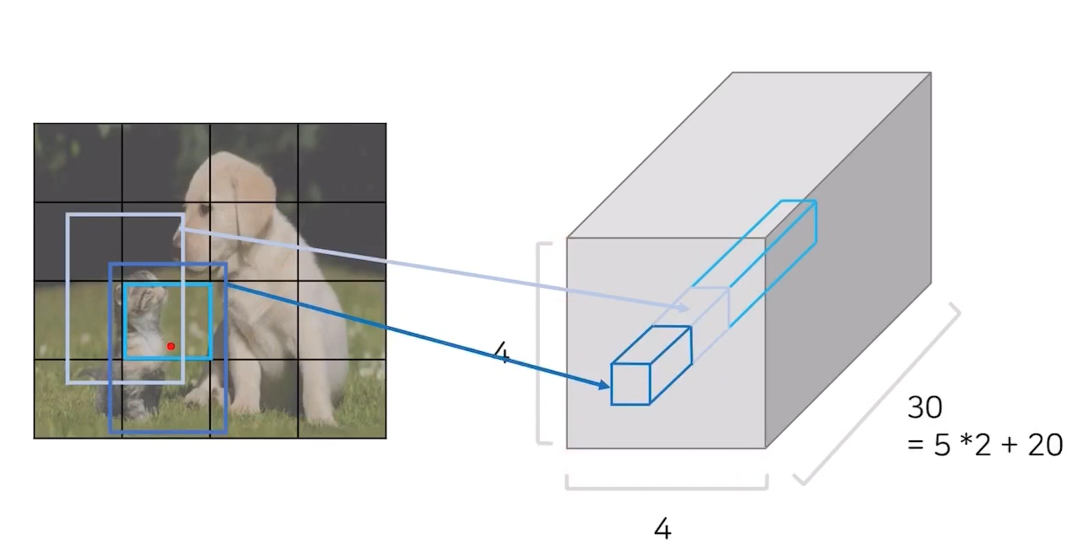
글씨체
글씨체
PART2 ㅣUnified Dectction
글씨체
Unified Dectction
글씨체
COMPANY

Slide 8
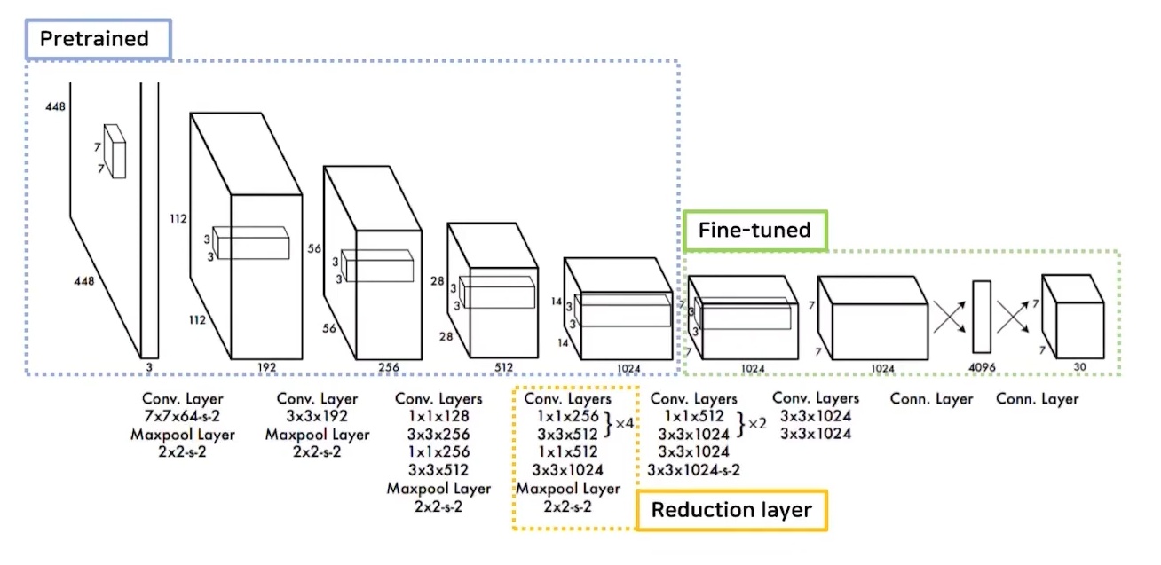
글씨체
글씨체
PART2 ㅣNetwork
글씨체
Network Design - GoogLeNet
글씨체
COMPANY
24 conv layer + 2 fc layer
- 20 conv layer: pretrained with 1000-class ImageNet (input image: 224 x 224)
- 4 conv layer : Fine- tined with PASCAL VOC (input image: 448 x 448)
중간에 1 x 1 reduction layer를 통해 연산량 감소.

Slide 9
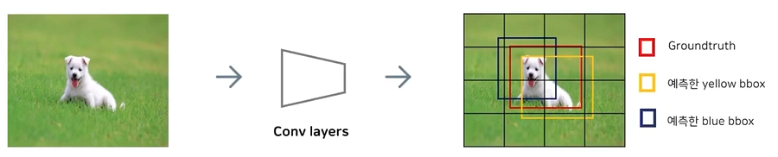
글씨체
글씨체
PART3ㅣTraining Stage
글씨체
Training Stage
글씨체
COMPANY
Yolo는 여러 bbox를 예측 하지만 학습 단계에서는 IOU가 가장 높은 bbox 1개만 사용
- 가장 responsible 한 bbox를 표시하여 loss function에 반영

Slide 10
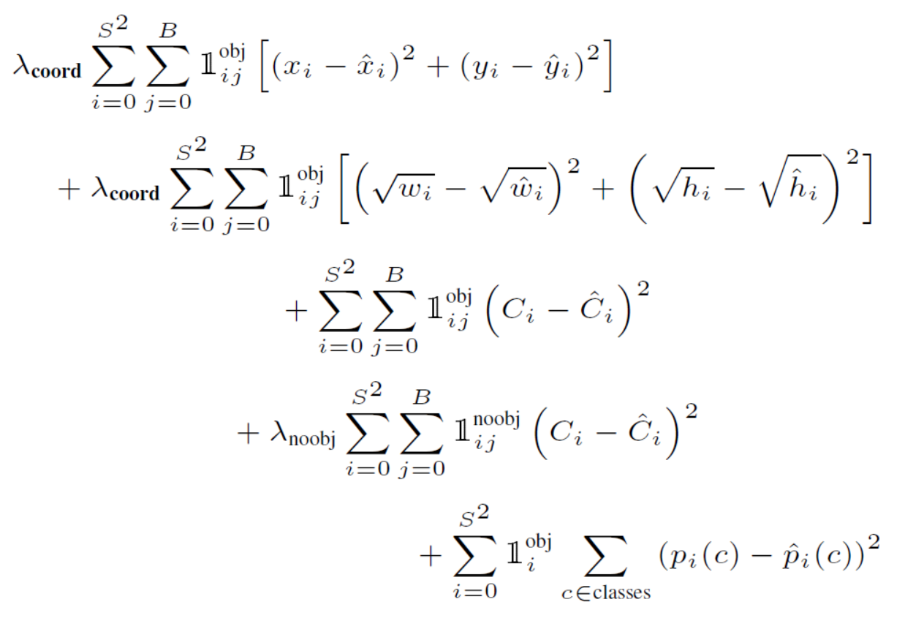
글씨체
글씨체
PART3 ㅣTraining Stage
글씨체
Training Stage - Loss Function
글씨체
COMPANY
모든 grid cell 에서 예측한 B개의 ᅟbbox의 좌표와 GT box의 좌표
모든 grid cell 에서 예측한 B개의
Pr( Class | Object)와 GT 값
모든 grid cell 에서 예측한 B개의
Pr(Object) x IOU 예측값과 GT 값

Slide 11
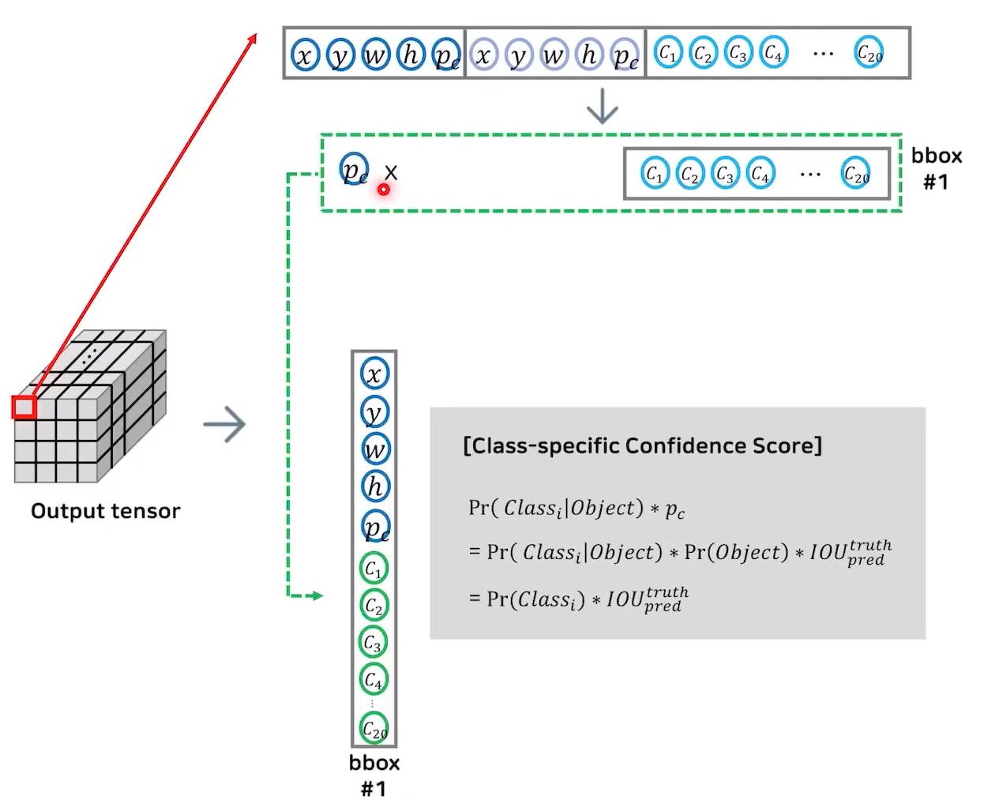
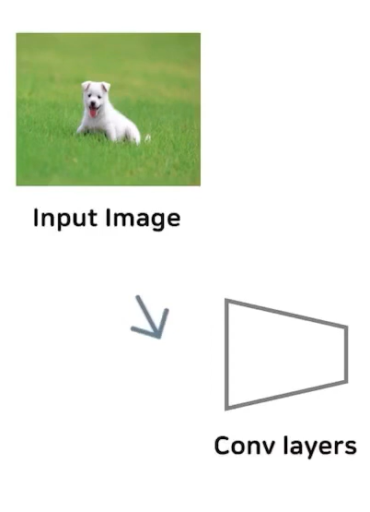
글씨체
글씨체
PART4 ㅣ Inference Stage
글씨체
Inference Stage
글씨체
COMPANY

Slide 12
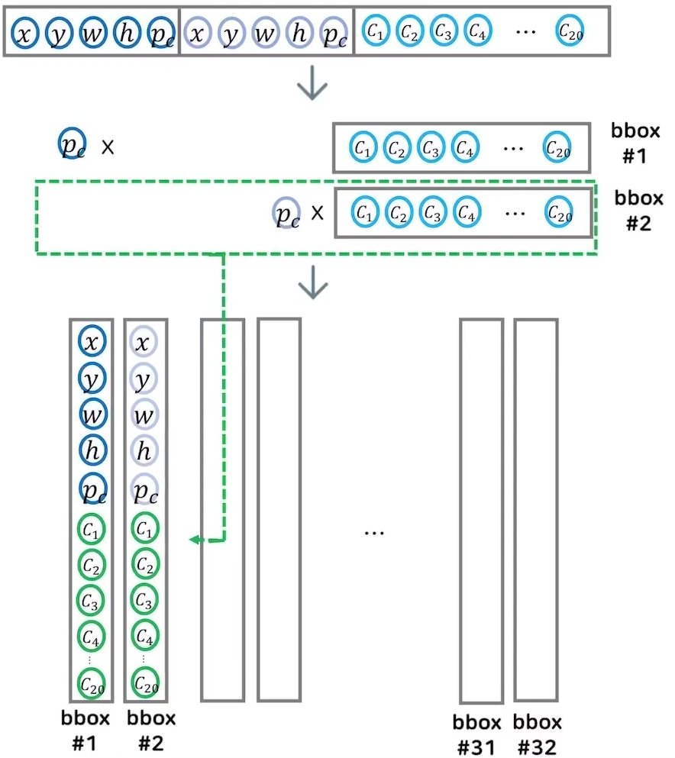
글씨체
글씨체
PART4 ㅣ Inference Stage
글씨체
Inference Stage
글씨체
COMPANY
이미지 한개당 32ro의 bbox생성& 각 클래스에 대한 예측값( grid cell: 4x4)
Object당 bbox 개수가 많으므로 NMS 적용필요

Slide 13
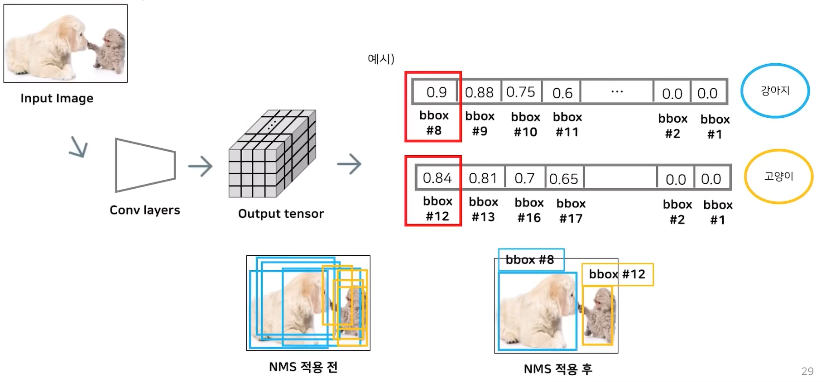

글씨체
글씨체
PART4 ㅣ Inference Stage
글씨체
Non-Maximum Suppression
글씨체
COMPANY

